Slide 1

Deutsche Ausgabe
MAIBAHE · 麦吧呵
Gutes Essen, Gute Taten
Produktkatalog 2026 · Großhandel · OEM · Eigenmarke
maibahe.uk · maibahe001@hotmail.com

Slide 2

ABOUT US
Warum Globale Einkäufer Maibahe Wählen
Maibahe ist eine Marke der Guangdong Weikang Group, aufgebaut auf einer Überzeugung: Gutes Essen beginnt mit guten Taten. Seit 2018 verbinden wir vier geschützte Ursprünge Chinas — das Horqin-Sandland, das Hongyuan-Plateau, das Schutzgebiet der Nordost-Schwarzbiene und das Dabie-Gebirge — direkt mit Lebensmittelmarken, Importeuren und Händlern weltweit.
2.000+
4
Einzelhandelsfilialen in China
Geschützte Ursprungsbasen
3
2018
Bio-Zertifizierungen CN·EU·USDA
Gegründet
MAIBAHE · Product Catalog 2026
02 / 12

Slide 3
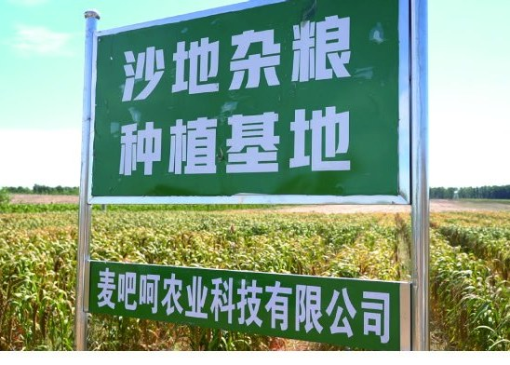

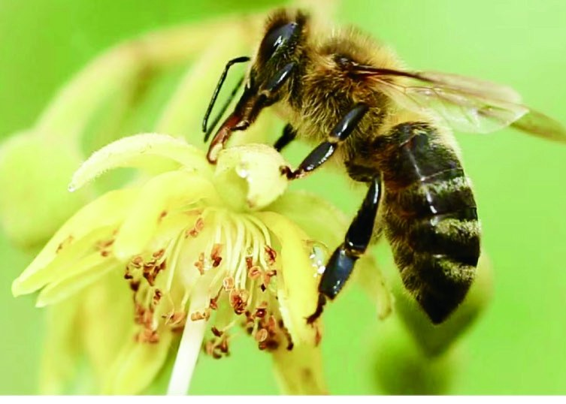

ORIGINS
Beschafft, Wo Es Am Besten Wächst
Sandboden-Farmen
Hongyuan-Plateau
42°N · INNENMONGOLEI · HORQIN
3.500 M · SICHUAN
Getreide auf maschinell planierten Dünen, bewässert mit 70-Meter-Tiefenwasser; exklusive Hafersorte „Baiyan 26“.
Maiwa-Yaks, Rasse mit nationaler geografischer Angabe, auf natürlichen alpinen Wiesen; dreifach bio-zertifiziert.
Nordost-Waldreservat
Kreis Jinzhai
HEILONGJIANG · RAOHE
ANHUI · 31°N · DABIE-GEBIRGE
Bienenstände im Nationalen Naturschutzgebiet von 1997 — dem einzigen Bienenschutzgebiet Chinas; EU-Bio-Standard.
Eichenstamm-Lingzhi bei 31°N; CN/EU/Japan-Bio-Sporenpulver, 99%+ physikalischer Aufbruch, PICC-versichert.
MAIBAHE · Product Catalog 2026
03 / 12

Slide 4
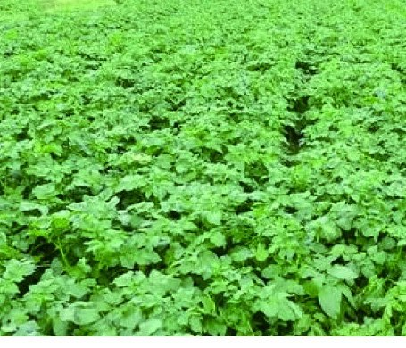
PRODUKTLINIE 01
Getreide aus Sandböden
Hafer, Hirse, Schwarzer Reis und Multigrain-Congee-Mischungen von Sandboden-Farmen in Horqin auf 42°N — bewässert mit 70-Meter-Tiefenwasser und auf Basis unserer exklusiven Hafersorte „Baiyan 26“.
Ursprung Horqin 42°N
Sorte Baiyan 26
Ganzkorn und Flocken
maibahe.uk
MAIBAHE · Product Catalog 2026
04 / 12

Slide 5
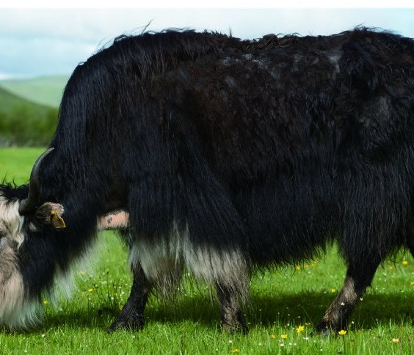
PRODUKTLINIE 02
Hochland-Yak-Molkereiprodukte
Yakmilchpulver von 3.500 m Weiden in Hongyuan — Maiwa-Yak, Rasse mit nationaler geografischer Angabe, China/EU/USDA-Bio-zertifiziert. Höherer Proteingehalt, cremiger Geschmack; OEM-Spezifikationen verfügbar.
Weiden auf 3.500 m
Drei Bio CN·EU·USDA
GI-Rasse
maibahe.uk
MAIBAHE · Product Catalog 2026
05 / 12

Slide 6
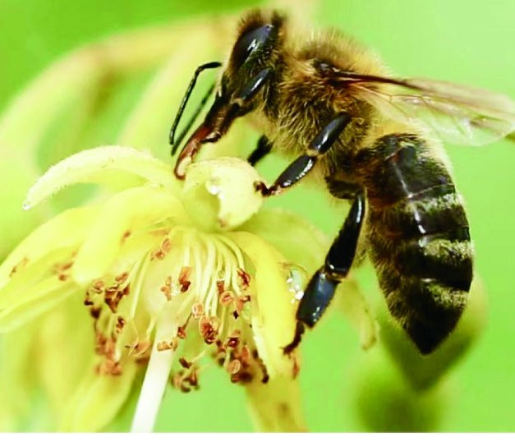
PRODUKTLINIE 03
Honig der Nordost-Schwarzbienen
Lindenhonig aus Bienenständen im Nationalen Naturschutzgebiet von 1997 — dem einzigen in China, das eine Bienenart schützt. EU-Bio-Standard, mit über 200 vertraglichen Imkern für Chargen-Rückverfolgbarkeit.
Nationales Reservat 1997
EU-Bio-Standard
200+ vertragliche Imker
maibahe.uk
MAIBAHE · Product Catalog 2026
06 / 12

Slide 7
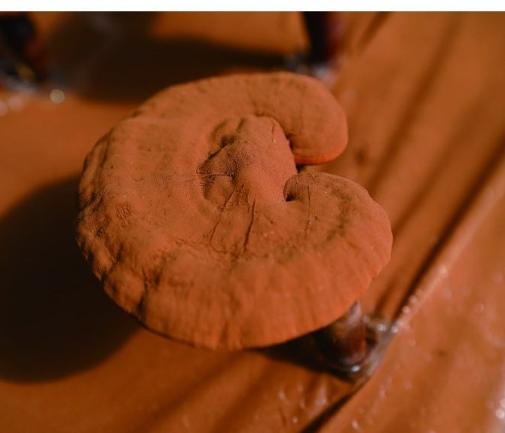
PRODUKTLINIE 04
Jinzhai Botanika
Eichenstamm-Lingzhi und Sporenpulver aus Jinzhai auf 31°N — in China, der EU und Japan bio-zertifiziert. Physikalischer Aufbruch bei ultratiefer Temperatur zu 99%+, ohne Schwermetalle; PICC-versichert.
Ursprung Dabie 31°N
Bio CN·EU·JP
Aufbruch 99%+
maibahe.uk
MAIBAHE · Product Catalog 2026
07 / 12

Slide 8
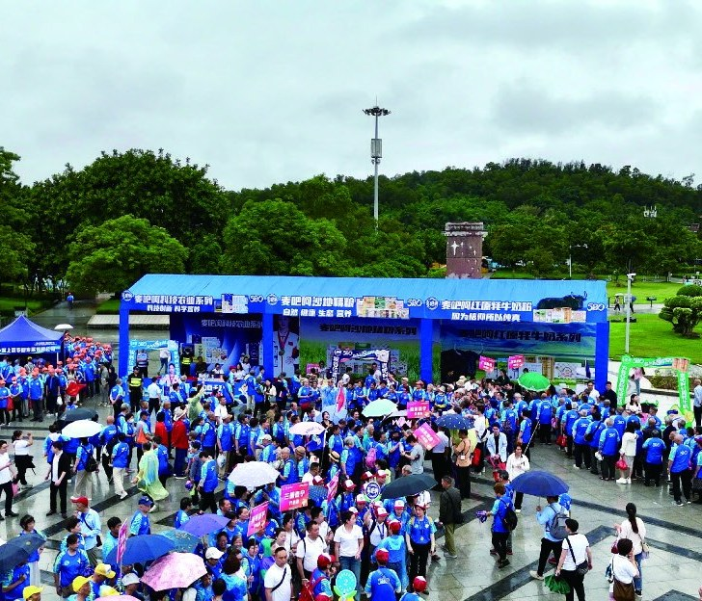
PRODUKTLINIE 05
Ausgewählte Vorratsgrundlagen
Rote Datteln, Goji-Beeren, Schwarzer Pilz und Fix-und-Fertig-Getreide-Kits — aus denselben geschützten Ursprüngen, als Bulk oder Eigenmarke erhältlich.
Bulk-Lieferung
Eigenmarke
Fix-und-fertig-Formate
maibahe.uk
MAIBAHE · Product Catalog 2026
08 / 12

Slide 9
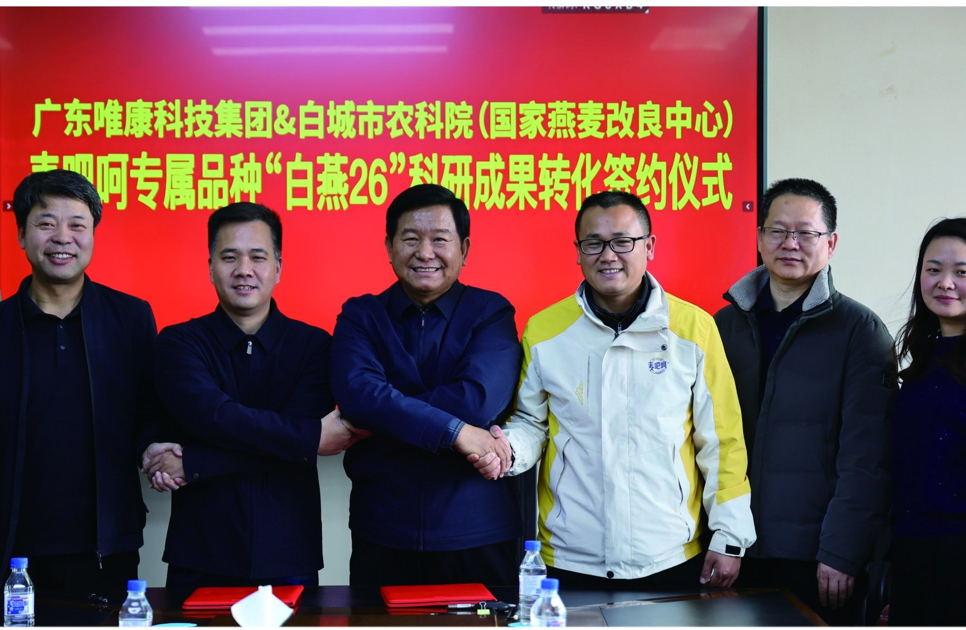
QUALITY & CERTIFICATIONS
Zertifizierungen fürs Etikett — und für Ihre Akten
Yak-Milchlinie
China-Bio CN-BIO-154 (ECOCERT) · EU-Bio · USDA-Bio; nationale geografische Angabe für Hongyuan-Yak
Lingzhi-Sporenpulver
China-Bio 1150P1701677 · EU-Bio · Japan JAS; PICC-versichert
Schwarzbienen-Linie
Nationales Naturschutzgebiet 1997 · EU-Bio-Standard
Jede Lieferung
Chargen-QC-Berichte + Zertifizierungsdokumente
RESEARCH
Im Mai 2021 unterzeichneten wir mit dem Chinesischen Nationalen Forschungsinstitut für Lebensmittel und Fermentation die Gründung des Maibahe-Forschungszentrums für bioaktive Peptide sowie mit dem Nationalen Hafer-Verbesserungszentrum die Umsetzung unserer exklusiven Hafersorte „Baiyan 26“ in kommerzielle Produktion.
2.000+ Einzelhandelsfilialen in China
3.500 M · SICHUAN
Chargen-QC-Berichte und Zertifizierungsdokumente begleiten jede Lieferung; Werksaudits durch Dritte (SGS / BV / Intertek) sind willkommen.
MAIBAHE · Product Catalog 2026
09 / 12

Slide 10
OEM / PRIVATE LABEL
Vom Pilotlauf bis zum Vollen Container
01
02
03
04
Anfrage und Anforderungen
Angebot und Vorschlag
Bemusterung
Vertrag und Produktion
Zielprodukte, Spezifikationen, Mengen und Marktvorschriften; Bewertung binnen 24 Stunden.
Detaillierte Preise, MOQ-Optionen, Lieferzeiten und Verpackung — inklusive Compliance.
Kostenlose Standardmuster (Fracht collect) in 10–15 Werktagen.
25–35 Tage nach Anzahlung; Zahlung per T/T; EXW / FOB / CIF / DDP.
MOQ ab einer Palette
Mehrsprachige Etikettierung
Audits durch Dritte
MAIBAHE · Product Catalog 2026
10 / 12

Slide 11




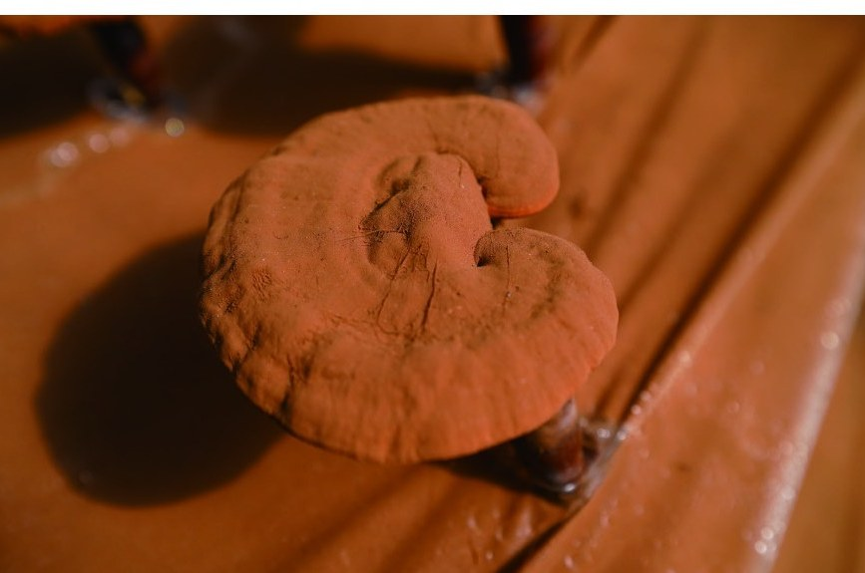

Vier Geschützte Ursprünge
Sandland, Plateau, Wald und Heilkammer — jedes Bild von unseren eigenen Basen.
MAIBAHE · Product Catalog 2026
11 / 12

Slide 12
Beginnen Sie das Gespräch
EMAIL
maibahe001@hotmail.com
WHATSAPP
+86 136 6099 6199
WEBSITE
maibahe.uk
Zhaoqing, Guangdong, China · Guangdong Weikang Group
Gutes Essen, gute Taten.
MAIBAHE · German Edition
MAIBAHE · Product Catalog 2026
12 / 12

